Slide 1
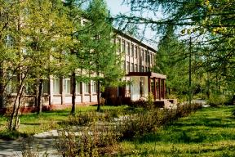
Обучение детей с ОВЗ в условиях введения ФГОС
МОУ «Средняя школа №72»
Бучина О.В.
Мачулина Н.В.

Slide 2
нарушения слуха
нарушения зрения
нарушения речи
нарушения опорно-двигательного аппарата, в том числе с врожденной патологией верхних конечностей
нарушения интеллекта
нарушения в эмоционально-волевой сфере и др.

Slide 3
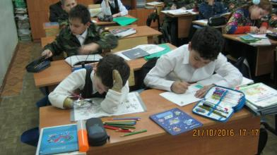
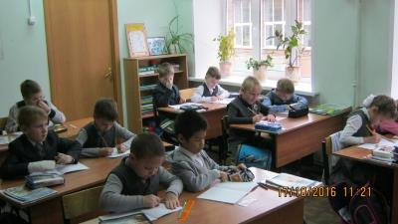
Обучение представлено следующими вариантами:
инклюзивное обучение в общеобразовательном классе по адаптированным общеобразовательным программам;
класс, обучающийся по адаптированным общеобразовательным программам;
обучение на дому.

Slide 4
Инклюзивное образование в условиях введения ФГОС
Инклюзивное образование – это процесс совместного воспитания и обучения лиц с ОВЗ и нормально развивающихся сверстников. Задачей инклюзивного обучения является осуществление индивидуального и дифференцированного подхода к учащимся с ограниченными возможностями здоровья.

Slide 5
Содержательные и организационные подходы
1. Наличие психолого-педагогического консилиума в образовательном учреждении.
2. Разработка нормативно-правовой базы, финансово-экономических условий.
3. Согласие родителей (законных представителей) на обучение ребенка по адаптированной образовательной программе.

Slide 6
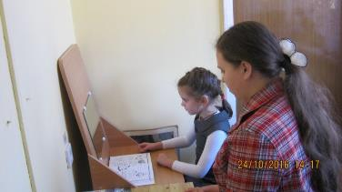
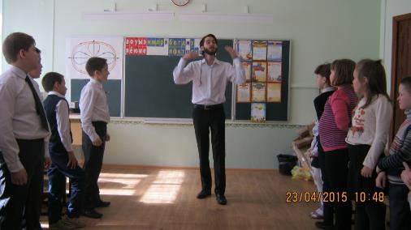
Кадровое обеспечение
социальный педагог
педагог-психолог
учитель-логопед
медицинские работники
педагоги дополнительного образования

Slide 7
5. Составление индивидуального учебного плана . Организация коррекционной работы.
6. Разработка индивидуальной адаптированной общеобразовательной программы учащегося – ребенка с ОВЗ в соответствии с образовательными стандартами.
7. Адаптация методик обучения и воспитания к особым образовательным потребностям обучающихся и воспитанников с ОВЗ.
8.Комплексное психолого-педагогическое сопровождение ребенка с ОВЗ в процессе обучения и социализации.

Slide 8
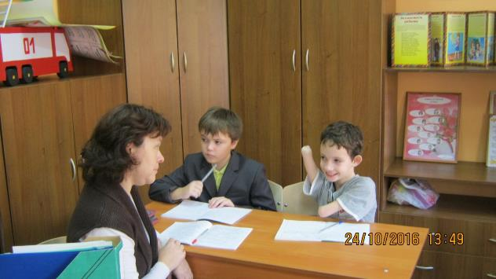
9. Портфолио учащегося – ребенка с ОВЗ.
10. Тьюторское сопровождение ребенка с ОВЗ в процессе обучения.

Slide 9
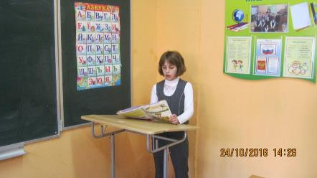
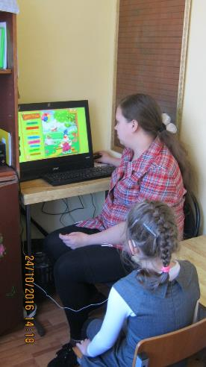
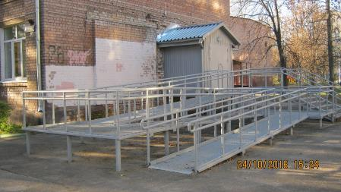
11. Адаптивная образовательная среда.

Slide 10
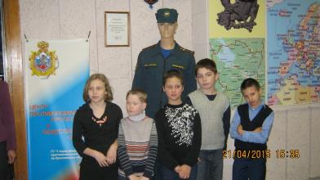
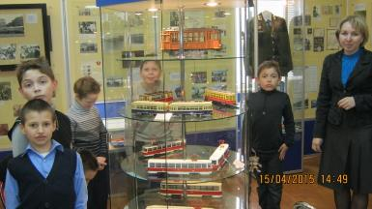
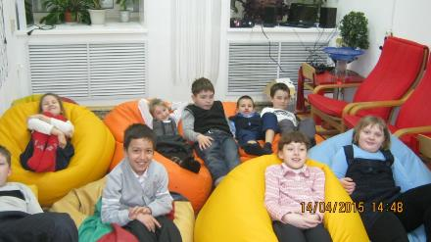
12. Сотрудничество с социальными партнерами. Взаимодействие с внешними организациями и родителями.

Slide 11
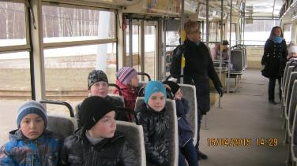
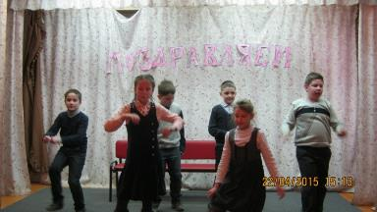
13. Развитие инклюзивной культуры. Сплочение ученического коллектива, развитие навыков сотрудничества, взаимодействия и взаимопомощи
14. Ориентация воспитательной системы учреждения на формирование и развитие толерантного восприятия и отношений участников образовательного процесса.

Slide 12
Методы, приемы, технологии обучения детей с ОВЗ

Slide 13
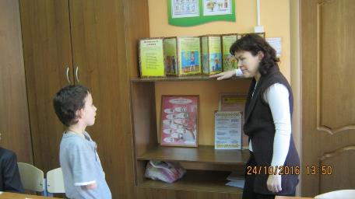
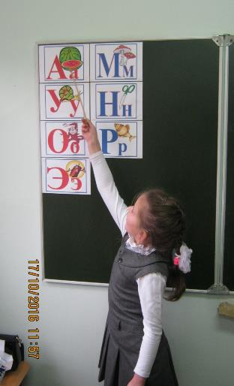
Использование наглядности и зрительных стимулов

Slide 14
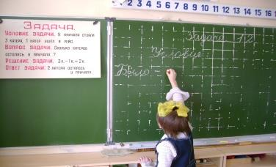
Использование сигнальных карточек при выполнении заданий Деление крупного материала на мелкие, связанные между собой части Узелки на память

Slide 15
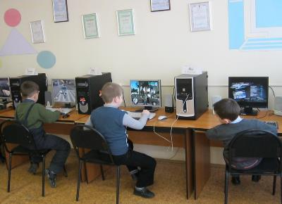
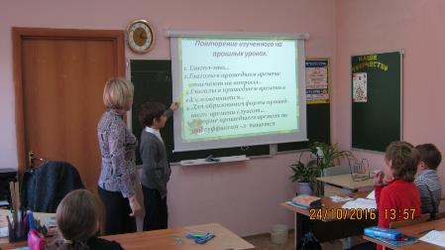
Внедрение современных компьютерных технологий

Slide 16
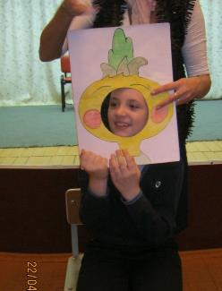
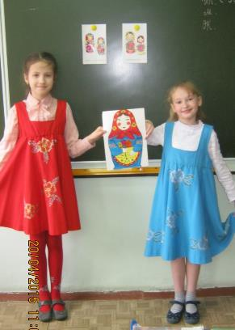
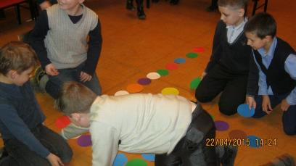
Использование сюрпризных моментов

Slide 17
Активные методы рефлексии
рефлексия настроения и эмоционального состояния;
рефлексия содержания учебного материала;
1. сегодня я узнал…
2. было интересно…
3. было трудно…
рефлексия деятельности.

Slide 18
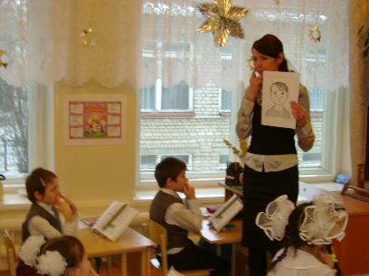
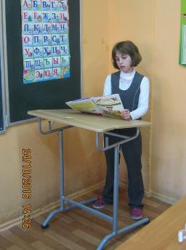
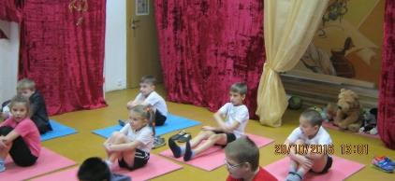
Здоровьесберегающие технологии

Slide 19
При проведении коррекционной работы следует применять следующие требования:
использовать приёмы активизации работы учащихся;
обеспечить возможность последовательного продвижения от лёгкого к трудному;
дать возможность обучающимся достигать более высоких целей обучения, помогая раскрыть потенциальные возможности ребёнка;
создавать необходимый психологический микроклимат на уроках.

Slide 20
Спасибо за внимание

